Slide 1
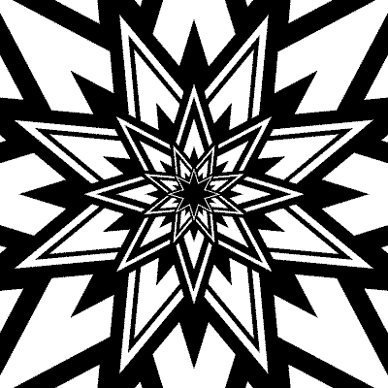



Cosquillas
JOSE LUIS
BEATLES

Slide 2

Uno de los sonidos más agradables a nuestros oídos es una risa, y la risa más fuerte es a menudo causada por cosquilleo.
Los padres hacen cosquillas a los niños para escuchar su risa sonora y las cosquillas entre amantes es algo como un coqueteo inocente o afecto.

Slide 3
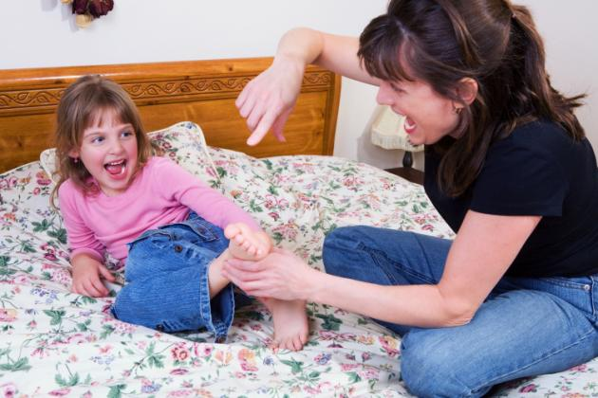

Slide 4
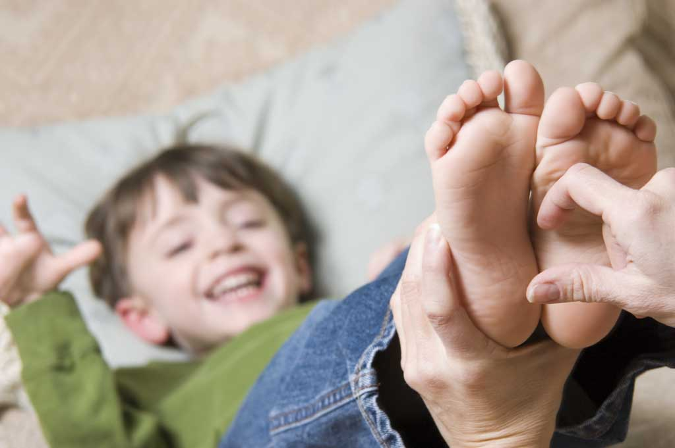

Slide 5
Respuestas a algunas preguntas con respecto a las cosquillas.
Las cosquillas nos ayudan a acercarnos
No sólo sirven para causar risa, también nos ayuda a construir relaciones. Darwin Charles Vecchio escribió que las cosquillas son un mecanismo de cohesión social. Es una de las primeras formas de comunicación entre la madre y el niño. También ayuda a establecer vínculos entre los amigos y es la quinta parte de la psicóloga, el grado más alto de los juegos sociales, la proximidad y la interacción cognitiva.

Slide 6
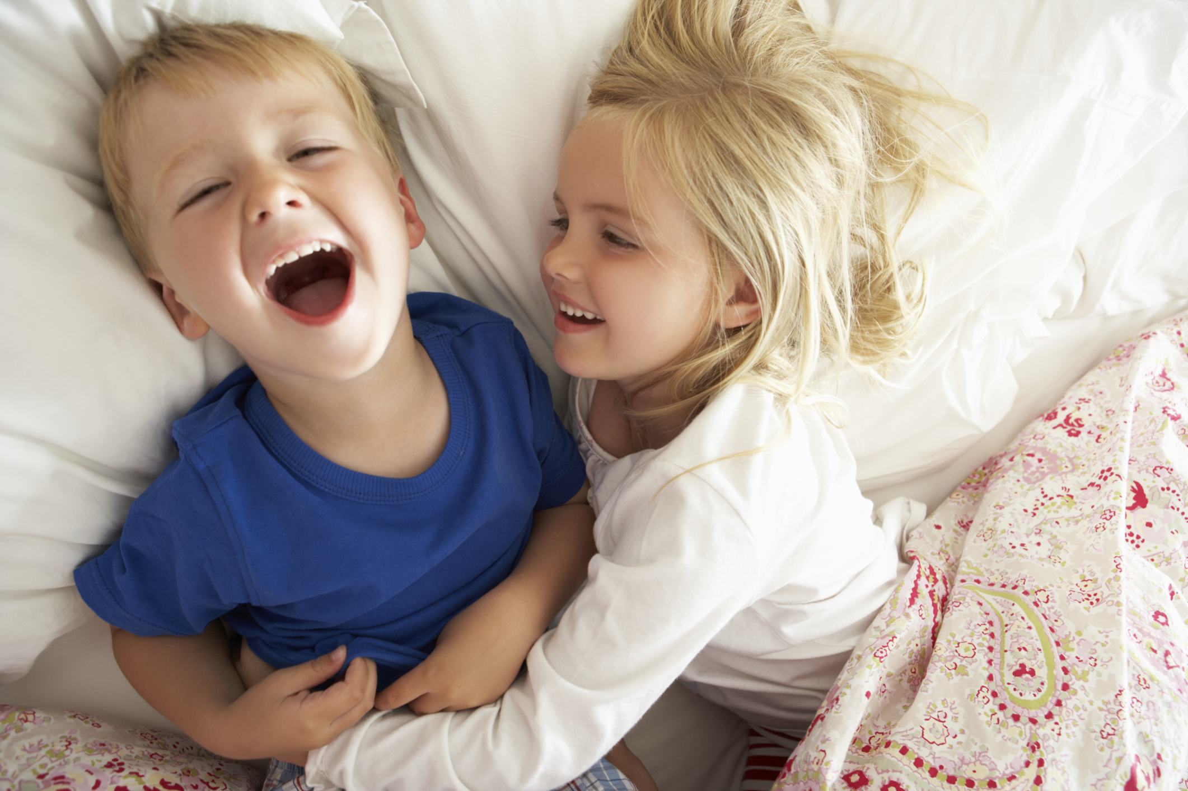

Slide 7
¿Cuál es la verdadera función de las cosquillas?

Slide 8
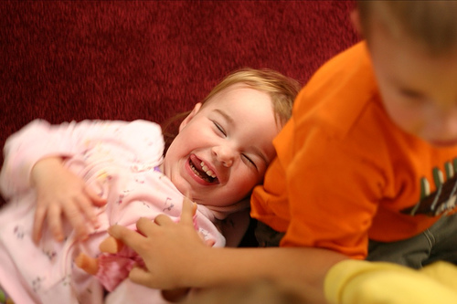

Slide 9
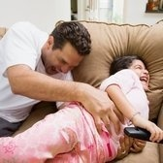

Slide 10
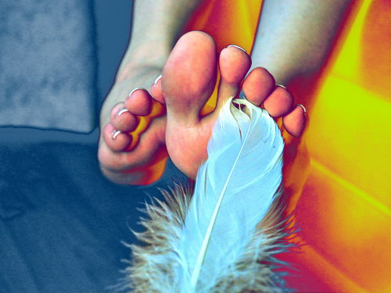

Slide 11
Aunque las cosquillas nos produzcan una cascada de risas y hasta un placer que nos recorre todo el cuerpo, la ciencia se ha encargado de demostrar que esta respuesta cerebral es producto de la activación de un mecanismo de defensa diferente al tipo de reacciones que esperaríamos en otras situaciones de diversión. Conozcamos la verdad sobre las cosquillas.

Slide 12


Slide 13


Slide 14
Cosquillas: un sistema defensivo
Científicos que estudiaron las reacciones cerebrales mientras un grupo de colaboradores recibieron el estímulo, tanto de escuchar cosas graciosas como de recibir cosquillas.
Mediante escáneres de resonancia magnética, los investigadores verificaron la actividad cerebral mientras las 30 personas que colaboraron en el experimento escuchaban chistes y recibían cosquillas en los pies. Efectivamente, ambos estímulos activaron una parte del cerebro llamada cisura de Rolando, encargada de controlar los movimientos faciales, las reacciones vocales y emocionales.

Slide 15
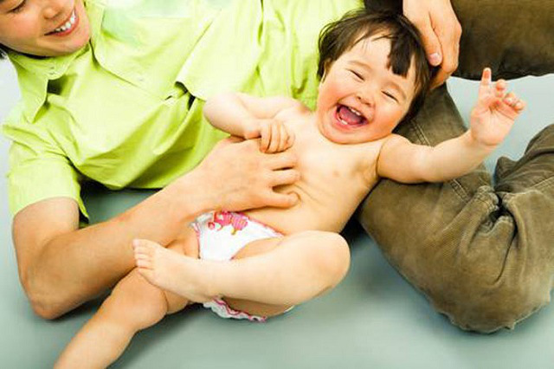

Slide 16
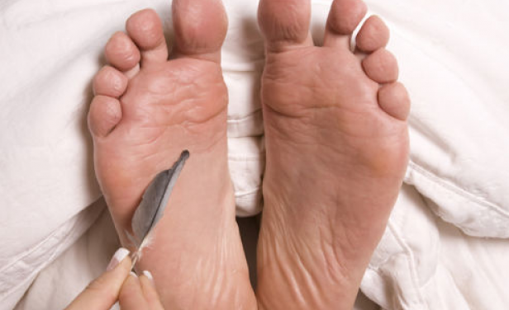

Slide 17
Pero evidentemente, esto era bastante previsible para los científicos; lo que no lo era es que también constataron que, a diferencia de lo que ocurría en el cerebro sólo con las historias graciosas, las cosquillas produjeron la estimulación de la zona cerebral que regula la lucha y la huida.
Esto llevó a que los científicos dedujesen que si las cosquillas no causasen tanta risa, la persona que las recibe hasta podría reaccionar agresivamente, puesto que se habla de una actitud defensiva. La parte del cerebro que se activa con el cosquilleo es la que se anticipa al dolor, por lo que la reacción automática puede ser hasta torpe para evitar que prosiga.
Asimismo, los investigadores detectaron que la risa también estimulaba la zona del hipotálamo, la que controla la temperatura corporal, el hambre, el cansancio y el comportamiento sexual.

Slide 18
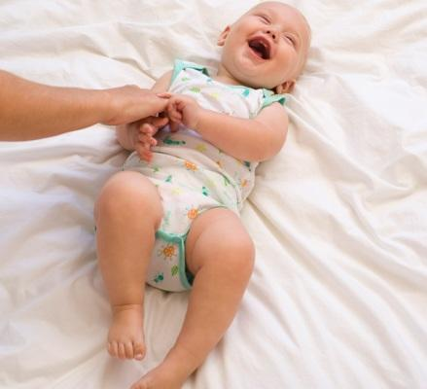

Slide 19
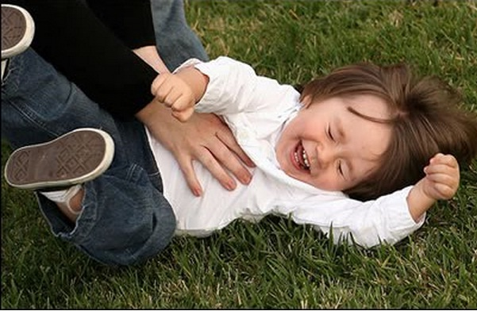

Slide 20
¿Por qué no podemos hacernos cosquillas a nosotros mismos?

Slide 21
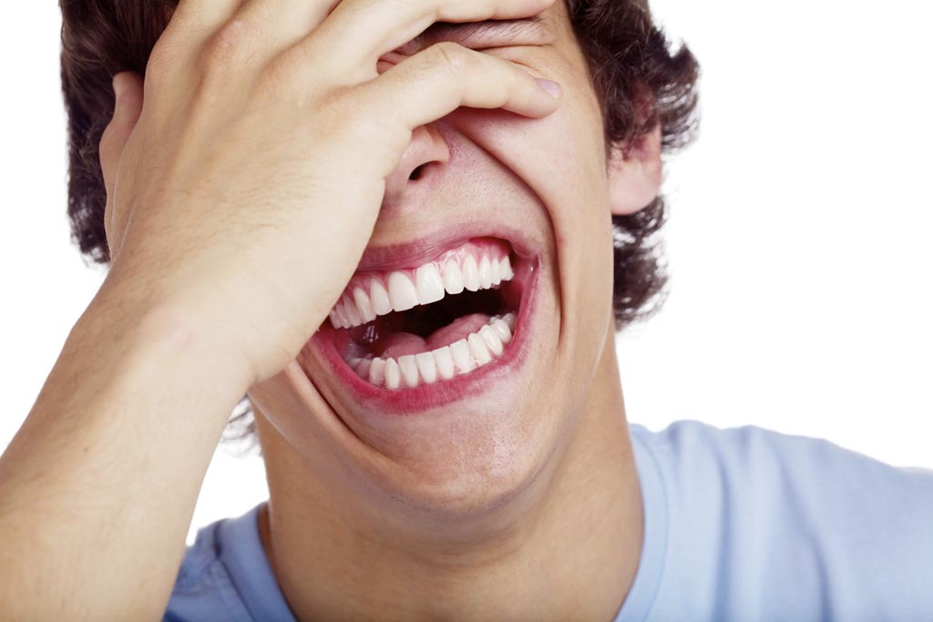

Slide 22
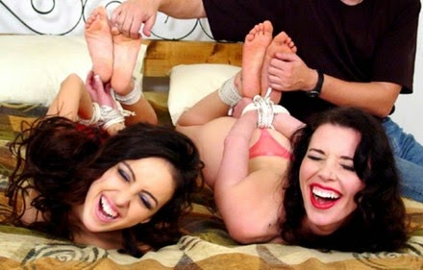

Slide 23
No puedes hacerte cosquillas a ti mismo
Si toca a otra persona puedes hacerle cosquillas, pero ¿por qué no nos podemos hacer cosquillas? Los científicos sugieren que el cerebelo actúa diferente de nuestro contacto esperado que a las sensaciones inesperadas, y que por esto inhibe la reacción de cosquilleo. Cuando tratas de hacerte cosquillas, el cerebro se anticipa y se prepara para ello. Tal vez las diferentes reacciones esperadas o inesperadas están en los seres humanos con el fin de protegernos mejor de los enemigos.

Slide 24
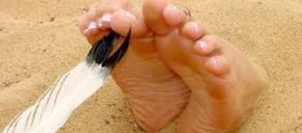

Slide 25
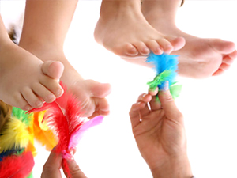

Slide 26
Los resultados del estudio llevaron a los científicos a concluir que las cosquillas forman parte de un mecanismo de defensa que implica la sumisión de la persona que las recibe. De hecho, creen que responden a un mecanismo primitivo emparentado con la misma evolución del hombre y el desarrollo de su autoconciencia.
Este origen de las cosquillas está muy lejos de lo que se experimenta en superficie: el estremecimiento corporal cuando sentimos estimuladas las zonas más delicadas, que en este caso, son también las más débiles, llámense cuello y estómago, entre otras.

Slide 27
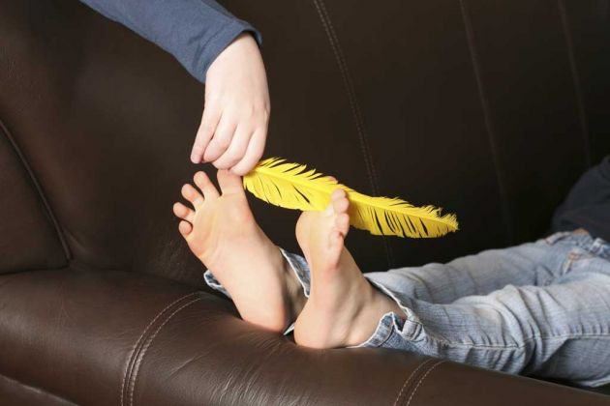

Slide 28
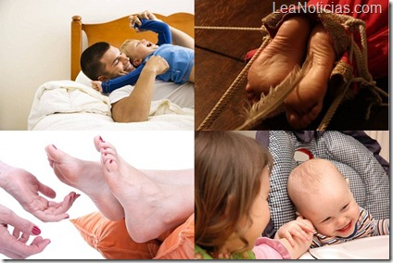

Slide 29
Las áreas más sensibles – los lugares más vulnerables para un ataque de cosquillas
Las plantas de los pies y las axilas son considerados dos de los lugares más delicadas de nuestro cuerpo. Además, la mayoría de los lugares que son sensibles a las cosquillas, como el cuello, el pecho y el área genital son también los más vulnerables al momento de un combate.
En la axila se encuentra la arteria axilar, que proporciona una vía de fácil acceso al corazón, y que además no está protegida por la caja torácica. El cuello también contiene dos arterias importantes en el cuerpo humano, que suministran sangre al cerebro. La tráquea, que lleva el aire a los pulmones, también se encuentra en el cuello.

Slide 30
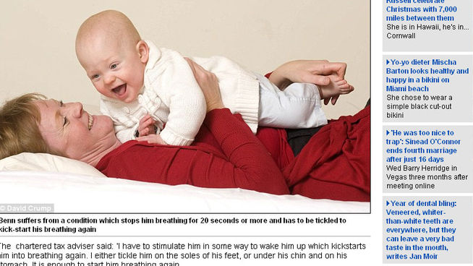

Slide 31
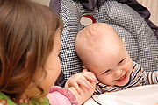

Slide 32
Las cosquillas son un sistema de alerta en nuestro cuerpo
Así como la picazón, el cosquilleo puede protegernos, dirigiendo nuestra atención a los estímulos externos, como los depredadores o parásitos. Este tipo de cosquillas, llamado knim – cosquilleo luz, raramente causa risas en personas y animales.
Los científicos han encontrado que los sentimientos que experimentamos cuando tenemos cosquillas, nos dan pánico, y son un mecanismo de defensa natural para reptiles e insectos como arañas y escarabajos.

Slide 33
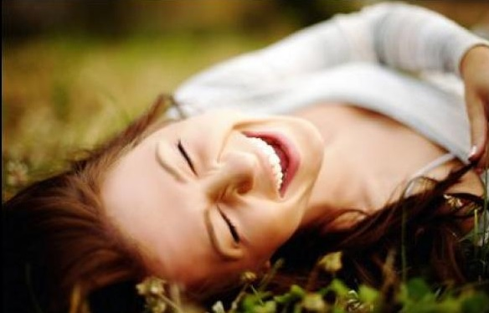

Slide 34
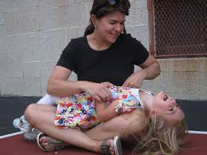

Slide 35
Los mayores son menos sensibles a las cosquillas
¿Las cosquillas son solo un juego de niños? Algo de verdad hay en ello, porque las personas menores de 40 años son 10 veces más sensibles a las cosquillas que los mayores de 40 años. Y no es porque a los adultos no les gusten las cosquillas, sólo que con la edad se produce una disminución gradual de la sensibilidad táctil.

Slide 36
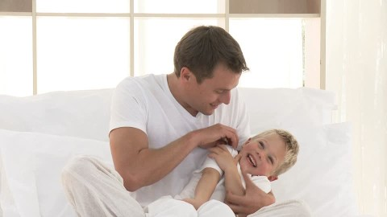

Slide 37
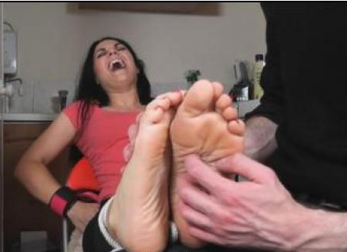

Slide 38
Las cosquillas se pueden detener
¿Cómo hacerlo? Pon tu mano sobre la persona que te hace cosquillas. Este truco a menudo es usado por médicos. Cuando un médico quiere examinar el abdomen de un paciente, puede pedirle que coloque su mano sobre la suya. Esto hace que tu mano haga las mismas acciones que el médico hace y el cerebro puede pensar que no te hacen cosquillas. El problema es sólo como agarrar las manos del otro cuando te hacen cosquillas.

Slide 39


Slide 40
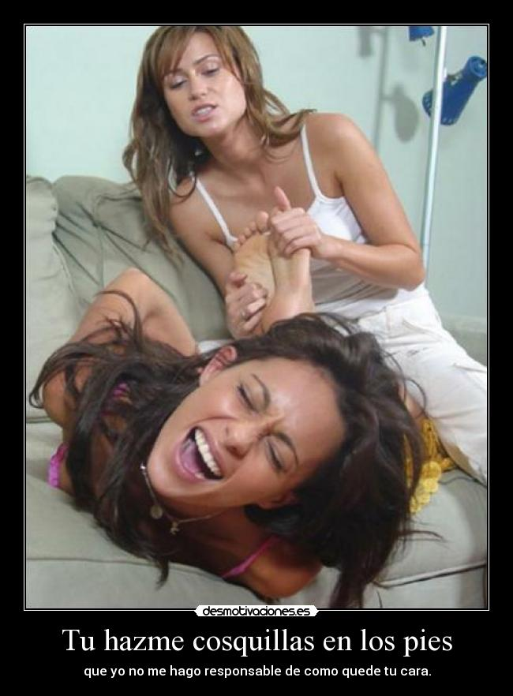

Slide 41
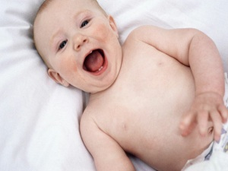

Slide 42
Las cosquillas ayudan a perder peso
Si te hacen cosquillas y produces una risa fuerte, entonces esto hace que quemes calorías. Los científicos han descubierto que de 10 a 15 minutos de risa puede quemar de 10 a 40 calorías adicionales por día, lo que podría significar la pérdida de unas cuantas libras de peso en un año. Por supuesto que no es lo mismo que ir al gimnasio, pero si decides bajar de peso, todos los pequeños detalles son buenos.

Slide 43


Slide 44
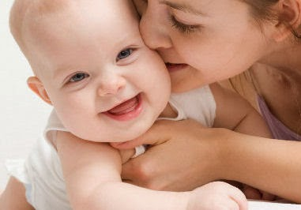

Slide 45
Cosquillas para obtener placer sexual
Para algunas personas, el cosquilleo en prácticamente cualquier parte del cuerpo les da placer, y hay quienes se entusiasman al ver las cosquillas de otro. En un sentido amplio, las cosquillas pueden servir como una forma de juegos previos. Sin embargo, en exceso las cosquillas pueden convertirse en una forma de fetichismo sexual.

Slide 46
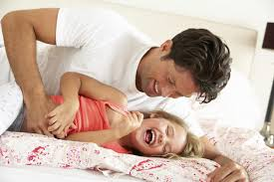

Slide 47
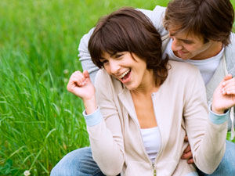

Slide 48
¿Por qué nos reímos cuando nos hacen cosquillas?
Esta es una pregunta importante sin resolver acerca de las cosquillas. La risa se asocia generalmente con humor y entusiasmo. Pero incluso se producen cosquillas sin control, al no estar conectadas con una broma o una historia divertida. A veces, incluso el proceso de las cosquillas puede ser desagradable y doloroso. Entonces, ¿por qué nos reímos?

Slide 49


Slide 50
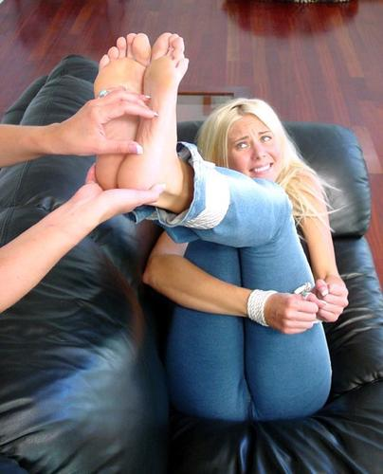

Slide 51
Si se hacen suavemente, resultan placenteras, pero cuando duran demasiado tiempo o su intensidad es excesiva, pueden ser mucho más que molestas; por eso, las cosquillas son tanto un clásico del jugueteo y el ligue como un elemento de tortura. En realidad, las cosquillas constituyen una reacción de autodefensa del organismo, es decir, un instinto primitivo que obliga a reaccionar al cuerpo ante situaciones de peligro como, por ejemplo, prevenir los ataques ponzoñosos de una araña o un escorpión que caminan sobre la piel.

Slide 52


Slide 53
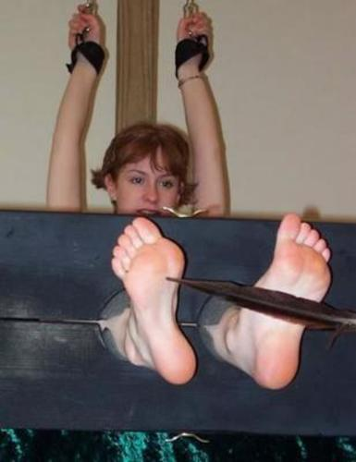

Slide 54
Las cosquillas pueden convertirse
en tortura
En la historia ha habido casos en los que se utilizó las cosquillas como un castigo corporal. Hay pruebas de que los nazis usaron las cosquillas como tortura, los antiguos romanos utilizaron también este tipo especial de tortura. Amarraban a los delincuentes, sumergían sus pies en agua salada, y luego ponían algunas cabras a lamer los pies. Con el tiempo se convertía en un cosquilleo muy doloroso.
En cuanto a la muerte por cosquilleo, hay pruebas de que las personas pueden morir de la risa, por lo que es teóricamente posible, que una perdona muera al hacerle cosquillas si se hacen en gran medida.

Slide 55
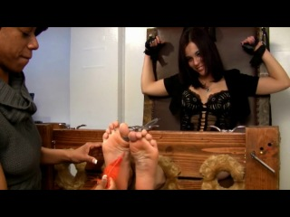

Slide 56


  UN FUERTE ABRAZO QUE TENGAS UN BUEN DIA
JOSE LUIS

Slide 57



Accede a la sección que desees desde aquí:
Propia Creación
De la Red
Dedicatorias | Fechas Especiales | Graciosos
Historia y Arte | Lugares | Musicales
Naturaleza y Ciencias | Política | Reflexión
Religiosos | Románticos | Salud
Dedicatorias | Fechas Especiales | Graciosos
Historia y Arte | Lugares | Musicales
Naturaleza y Ciencias | Política | Reflexión
Religiosos | Románticos | Salud
Si deseas recibir pps periódicamente en tu correo electrónico subscríbete aquí:

